Slide 1
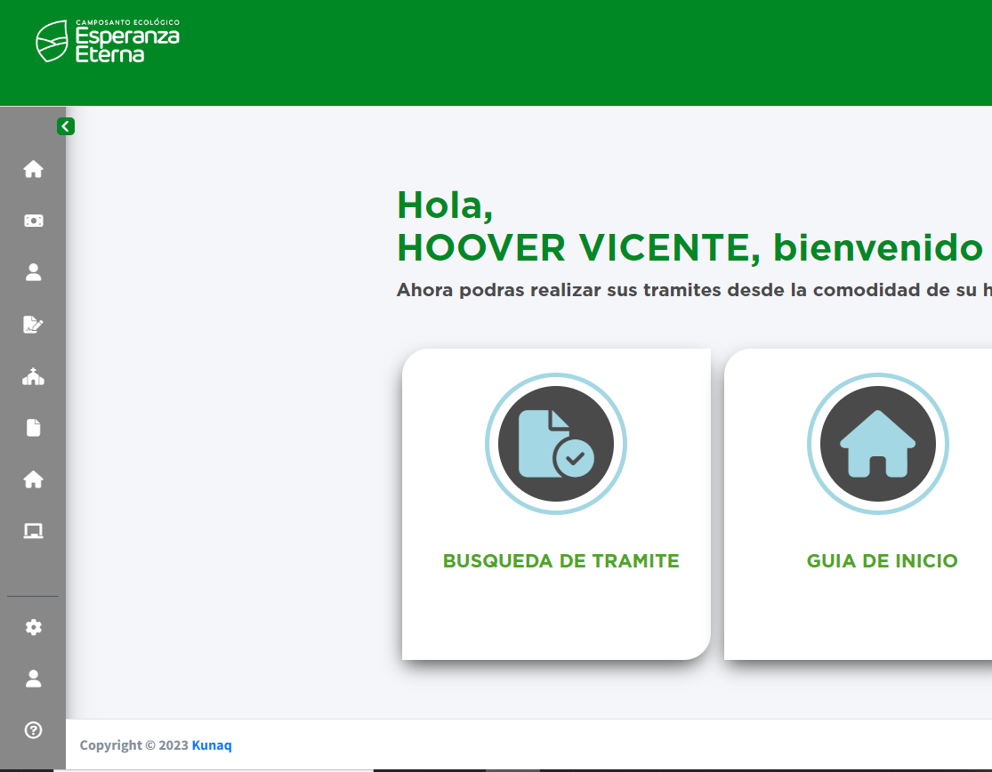

El cursor debe cambiar al lado derecho

Slide 2
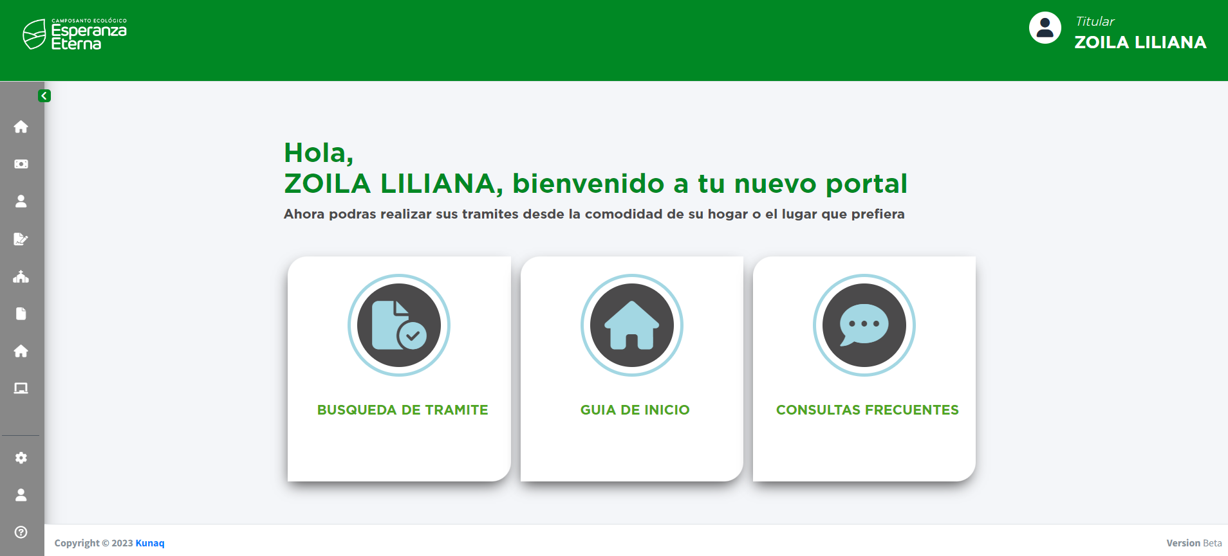
Mantener el bloque del centro que será designado a Pagos
Nota: La imagen de pagos, debe ser la misma en el centro
MIS PAGOS
Ocultar este bloque
Ocultar estos bloques

Slide 3
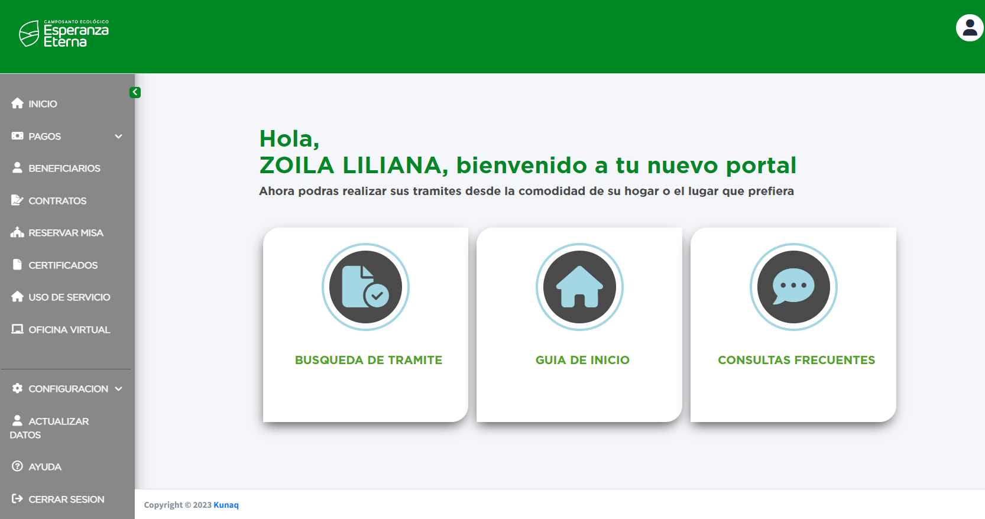
Con respecto a la barra de menú, ocultar lo siguiente
Ocultar
Ocultar
Ocultar
Ocultar
Ocultar
Ocultar
Ocultar
Ocultar
Ocultar

Slide 4
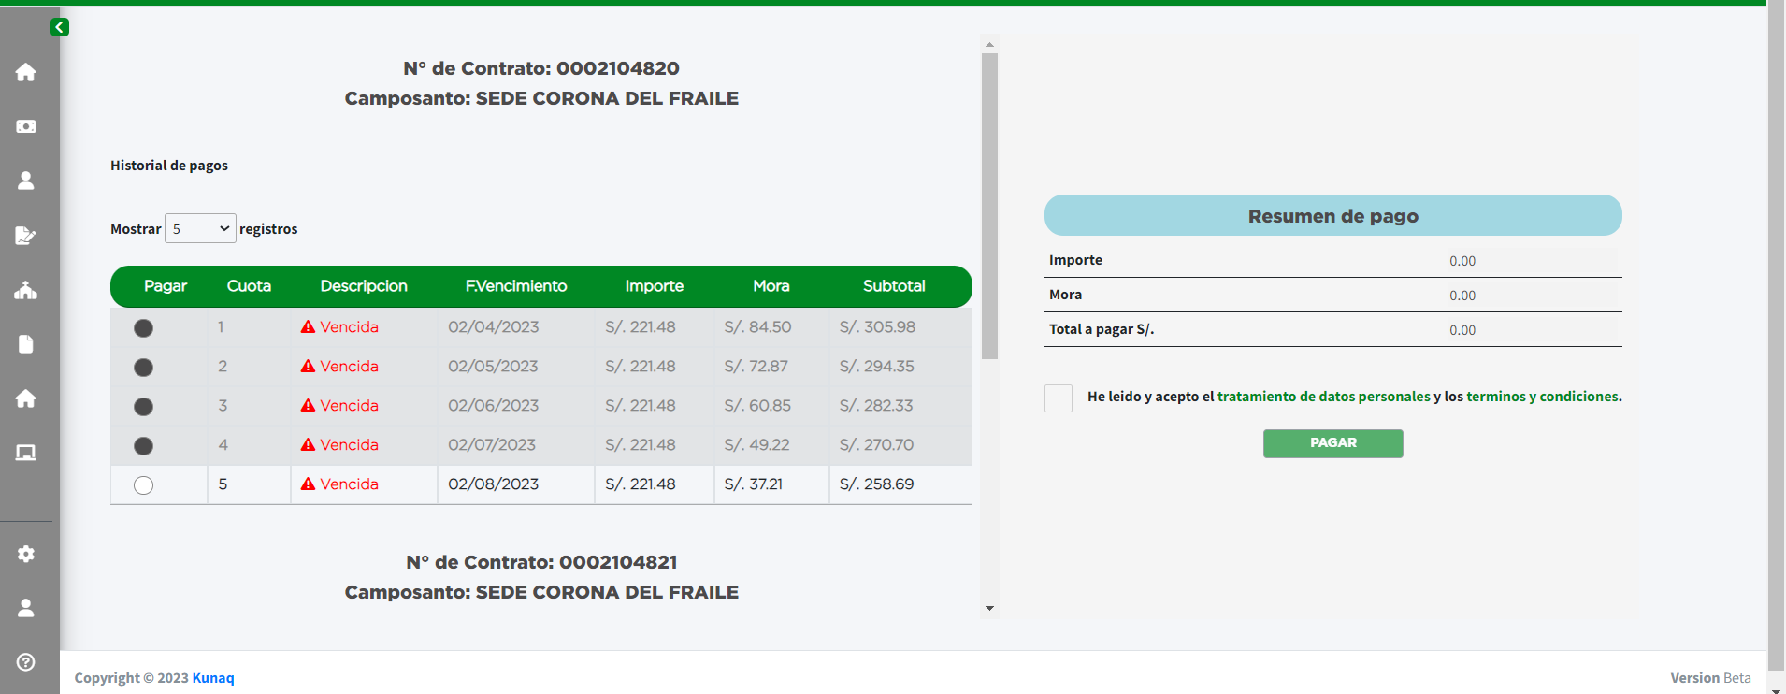




Colocar la imagen de pagos
Colocar la imagen de historial de pagos
Debería ser como en la siguiente imagen

Slide 5
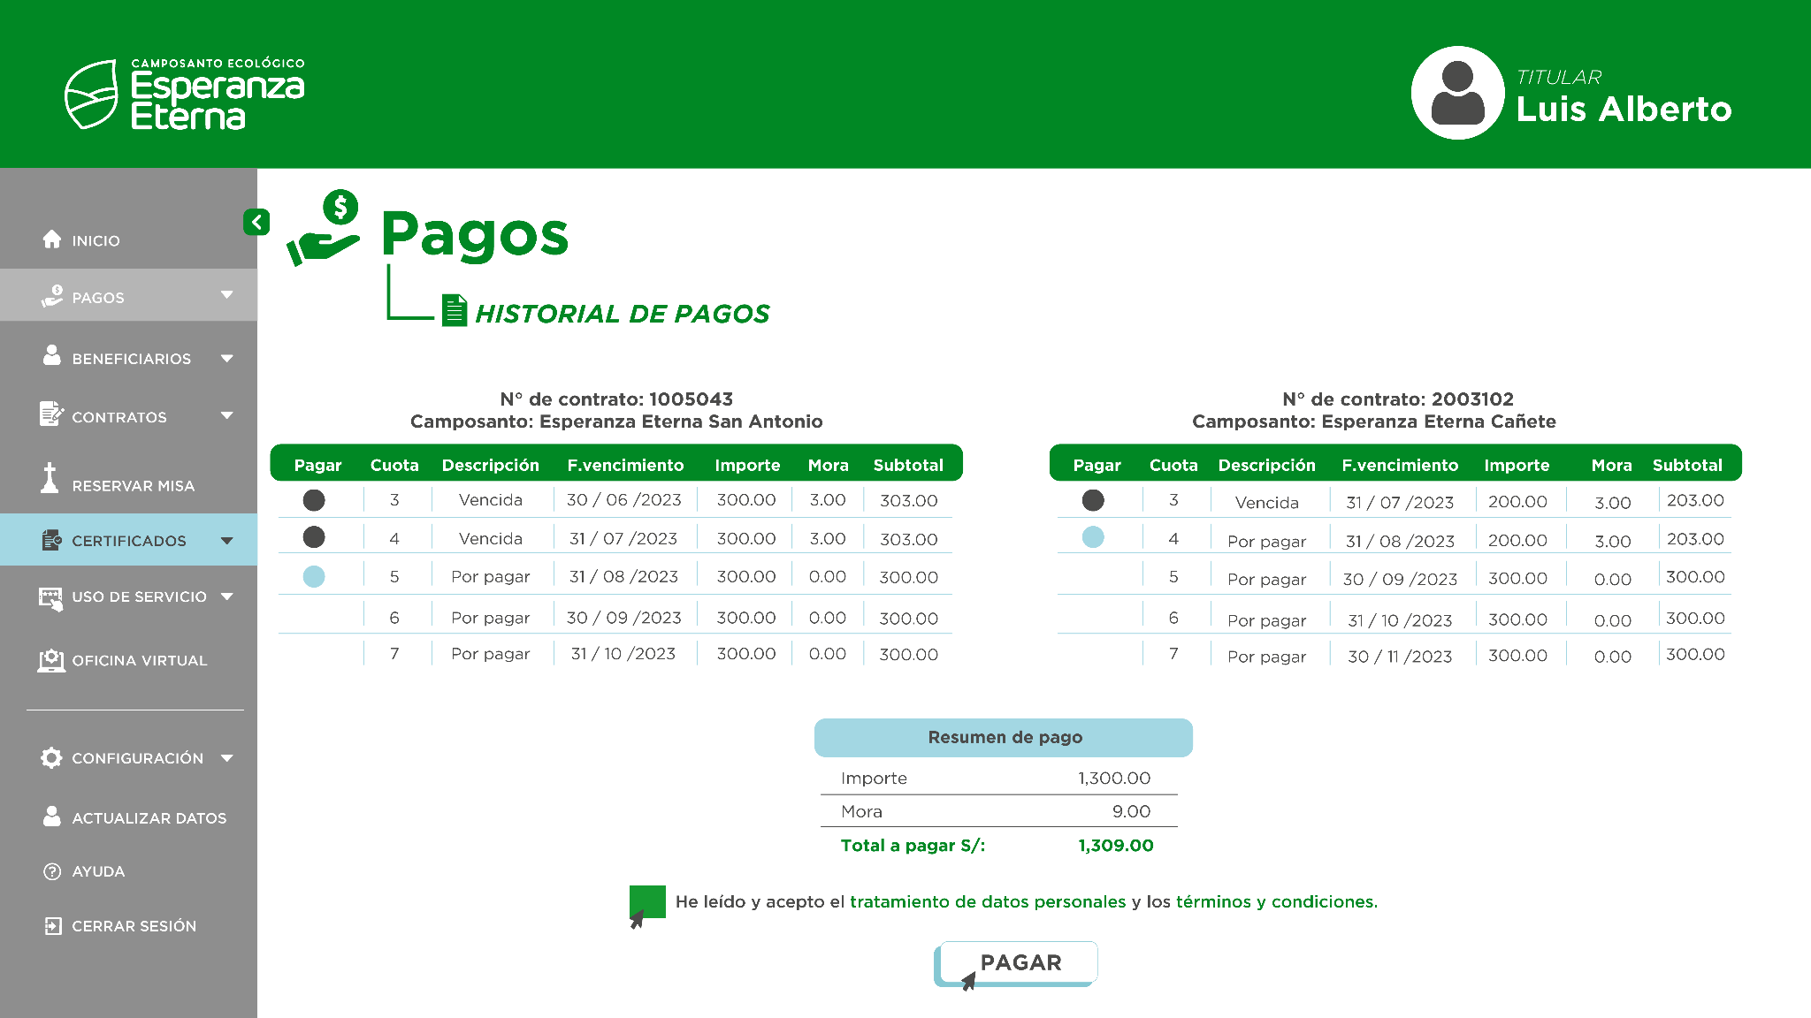


Slide 6
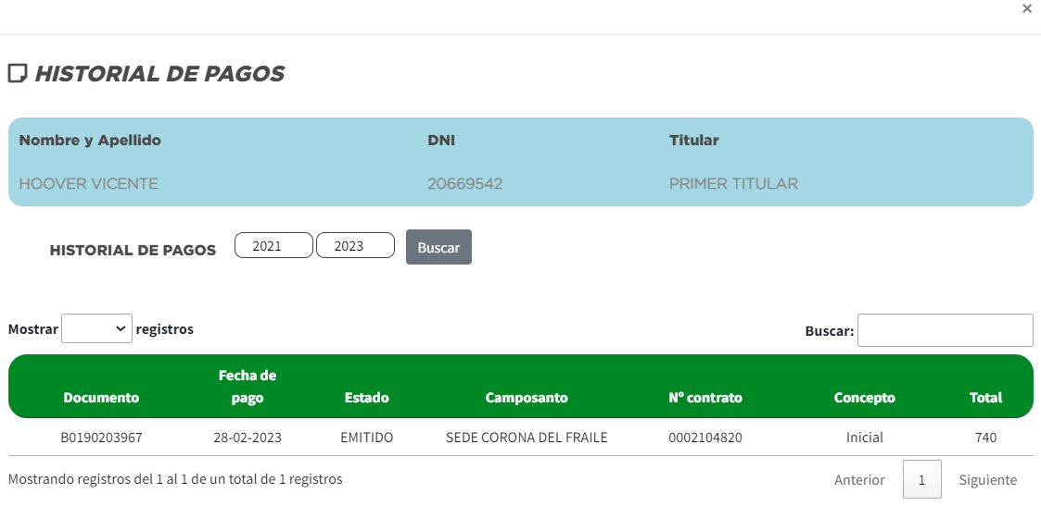
Centralizar los títulos
Falta añadir el botón descargar
Debería ser como en la siguiente imagen

Slide 7
